Slide 1




V Международная научно-практическая конференция:
«Строительство дорог с применением цементобетона и минеральных вяжущих»
Генеральный директор СРО «СОЮЗДОРСТРОЙ»
Хвоинский Леонид Адамович
10.07.2025

Slide 2


О необходимости увеличения объемов строительства автодорог с применением цементобетонных технологий мы говорили неоднократно, в ходе наших ежегодных научно-практических конференций и семинаров.
Результатом наших встреч и обсуждений стало не только формирование устойчивого общественного и профессионального мнения о необходимости использования цементобетона в дорожном строительстве, но и создание документов, регламентирующих его применение.
2

Slide 3
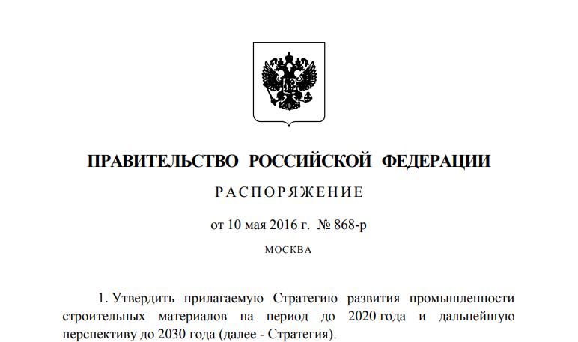
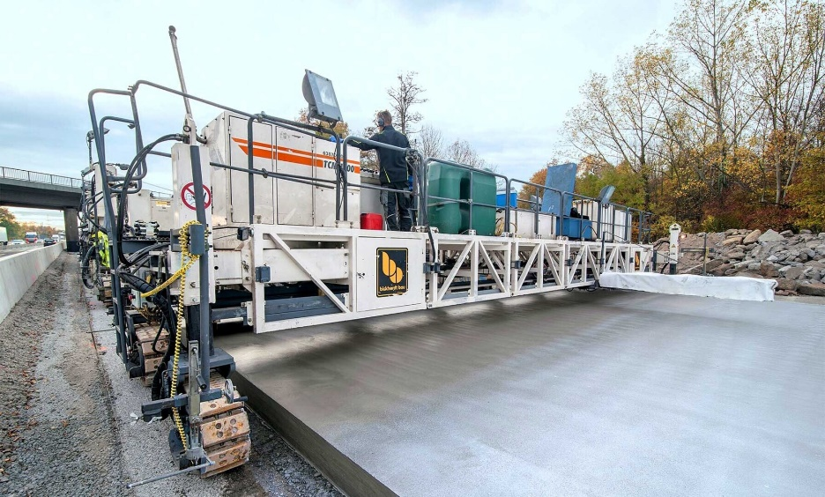
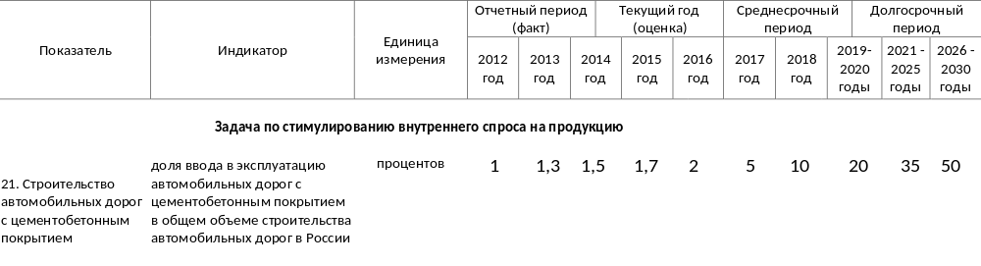
В Постановлении Правительства РФ от 10 мая 2016 г. № 868-р «Стратегия развития промышленности строительных материалов на период до 2020 года и дальнейшую перспективу до 2030 года» предусмотрено строительство 50 % автодорог с бетонным покрытием.
3

Slide 4
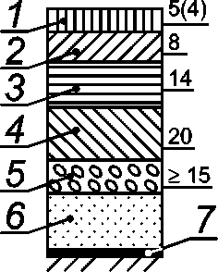
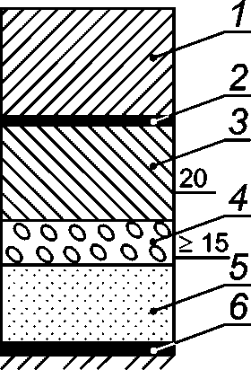
Типовые конструкции жестких дорожных одежд
Р-70
Конструкция дорожной одежды
1 | Бетон тяжелый по ГОСТ 26633
2 | Технологическая прослойка из пленки полиэтиленовой или геосинтетического материала по ГОСТ Р 56586
3 | Укатываемый бетон B = 7,5 по ГОСТ 26633
4 | Технологический слой из щебеночно-песчаной смеси или из щебня
5 | Песок по ГОСТ 32824 с коэффициентом фильтрации >= 1 м/сут
6 | Геосинтетический материал по ГОСТ Р 56419
РА-70
Конструкция дорожной одежды
1 | Щебеночно-мастичный асфальтобетон по ГОСТ Р 58401.2/ГОСТ Р 58406.1
2 | Асфальтобетон по ГОСТ Р 58401.1/ГОСТ Р 58406.2
3 | Асфальтобетон по ГОСТ Р 58401.1/ГОСТ Р 58406.2
4 | Укатываемый бетон B = 7,5 по ГОСТ 26633
5 | Технологический слой из щебеночно-песчаной смеси или из щебня
6 | Песок по ГОСТ 32824 с коэффициентом фильтрации >= 1 м/сут
7 | Геосинтетический материал по ГОСТ Р 56419
Использование при строительстве автомобильных дорог цементобетона в значительной мере способствует долговечности дорожных покрытий, а значит и соблюдению межремонтных сроков.
Технология строительства бетонных дорог детально проработана и широко применяется во многих странах мира, в том числе в различных климатических зонах. Цементобетон и материалы, укрепленные минеральными вяжущими, успешно используются при устройстве оснований и покрытий автомобильных дорог.
4

Slide 5

На 25 декабря 2024 года в России протяженность федеральных дорог составляла 66,2 тыс.км.
Протяженность дорог с цементобетонным покрытием составляла
около 1 300 км (2 %). (https://clck.ru/3MyiW2)
В Российской Федерации применяются конструкции дорог с основаниями, укрепленными цементом и «тощие» бетоны. Цементобетонные покрытия устроены на ряде объектов Забайкальского и Алтайского краев, Новосибирской и Волгоградской областей, на автомагистрали М4 «Дон».
5

Slide 6
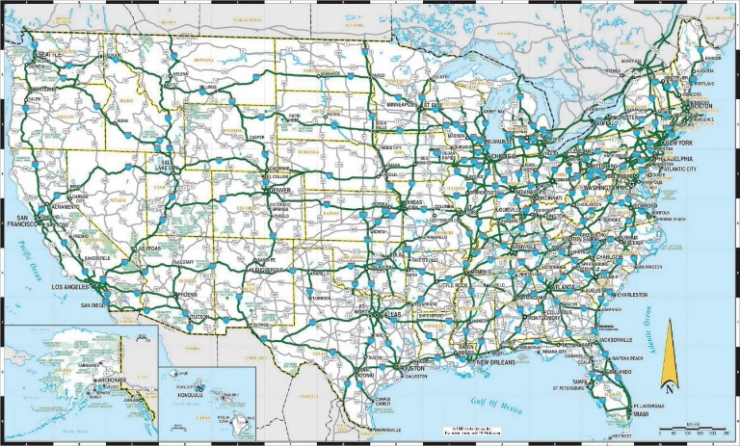
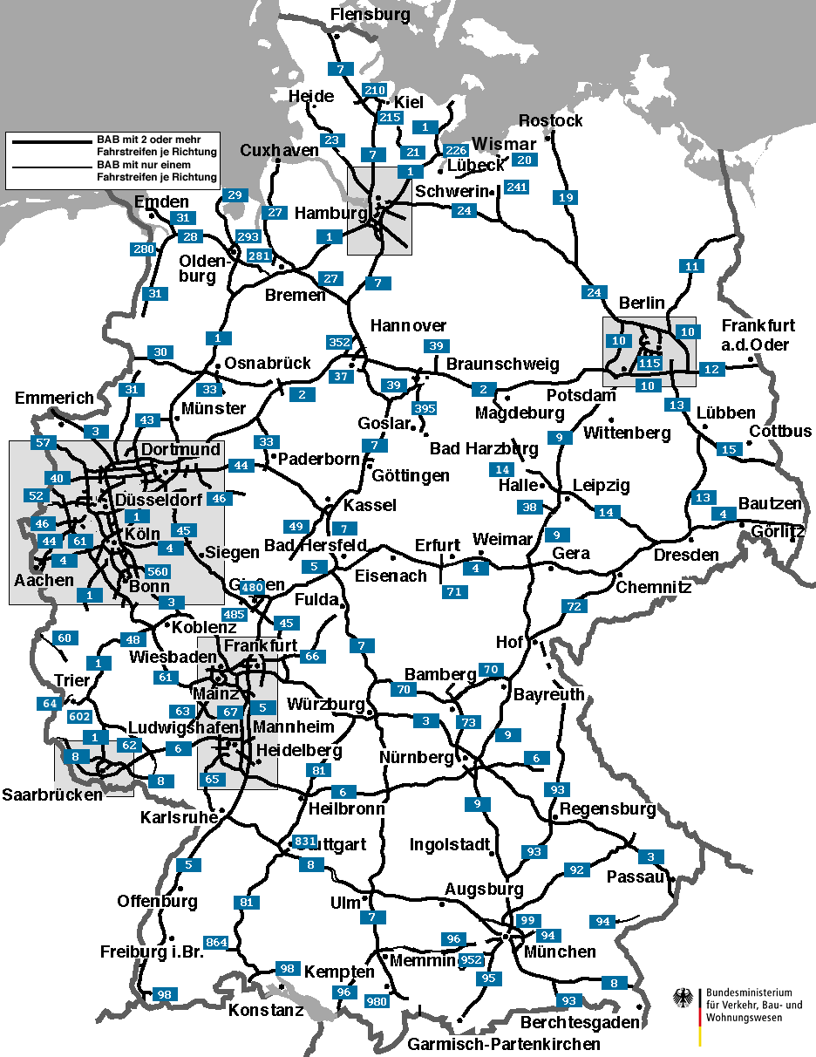
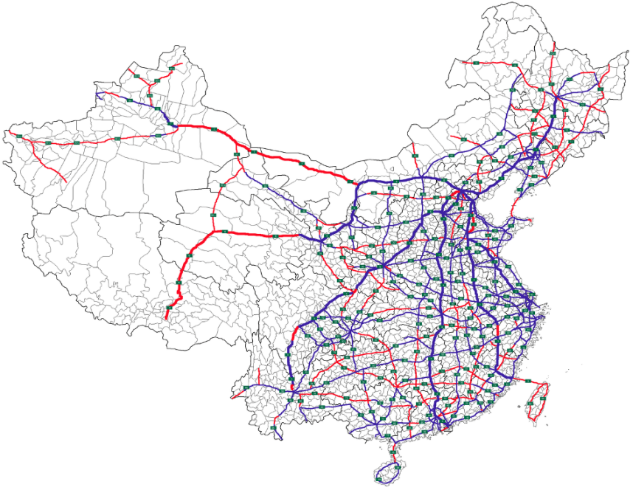
США
ФРГ
КНР
Для сравнения на 01.01.2023 года, общая протяженность дорог между штатами (INTERSTATE) в США составляет 78574 км, из них цементобетонных дорог – 17509 км (22,3 %).
В Германии на 1.01.2024 года общая протяженность автобанов составляла 13210 км, из них цементобетонных дорог – 3694 км (28%)
В Китае на 1.01.2024 г. общая протяженность дорог – 5,44 млн. км.
Среди дорог средней и высокой категории цементобетонное покрытие составляет 40%, а среди дорог низкой категории эта доля достигает 84%.
6

Slide 7




СОЮЗДОРСТРОЙ, совместно с Ассоциацией «Национальное объединение строителей» («НОСТРОЙ») на базе Федерального государственного бюджетного образовательного учреждения высшего профессионального образования «Московский автомобильно-дорожный государственный технический университет (МАДИ)», в предыдущие годы разработал 5 стандартов организации на процессы выполнения работ с применением цемента:
- По строительству оснований дорожных одежд из укатываемого бетона.
- По устройству и капитальному ремонту монолитных цементобетонных покрытий.
- По устройству и капитальному ремонту сборных цементобетонных покрытий.
-По строительству щебеночных оснований, обработанных в верхней части цементопесчаной смесью или белитовым шламом по способу пропитки.
-По строительству оснований из укрепленных грунтов.
7

Slide 8
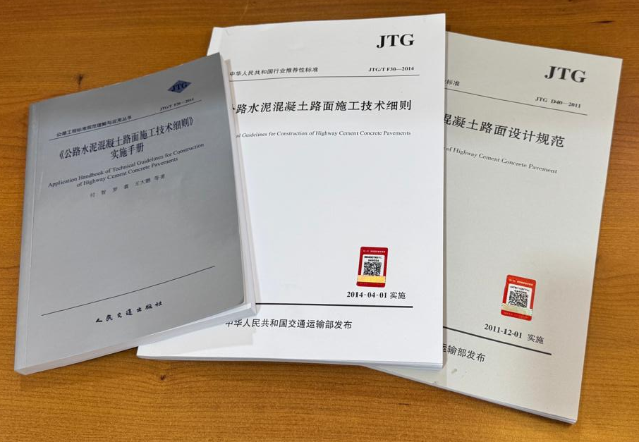
Для внедрения передового опыта по строительству и эксплуатации автомобильных дорог с цементобетонным покрытием мы продолжили работу по изучению отраслевых стандартов Министерства транспорта Китайской Народной Республики.
JTG D40-2011 Технические условия на проектирование дорожного цементобетонного покрытия,
JTG/Т F30-2014 Технические правила устройства дорожных цементобетонных покрытий,
JTG/Т F30-2014 Руководство по применению технических правил устройства дорожных цементобетонных покрытий.
СОЮЗДОРСТРОЙ совместно с МАДИ выполняют перевод и техническое редактирование трех стандартов.
Основополагающие позиции в Китайских нормах совпадают с российскими документами, но есть ряд особенностей, которые можно и нужно внедрить в практику строительства.
8

Slide 9

Китайский стандарт Технические условия на проектирование дорожного цементобетонного покрытия (JTG D40-2011) использует современную концепцию проектирования, основанную на теории надежности с использованием целевых показателей надежности и коэффициентов вариации.
Система включает три уровня безопасности с соответствующими расчетными периодами:
для автомагистралей первого уровня - 30 лет,
для дорог второго уровня - 20 лет,
для дорог третьего уровня - 15 лет.
Такой подход позволяет более точно учитывать реальные условия строительства и эксплуатации дорожных покрытий.
9

Slide 10
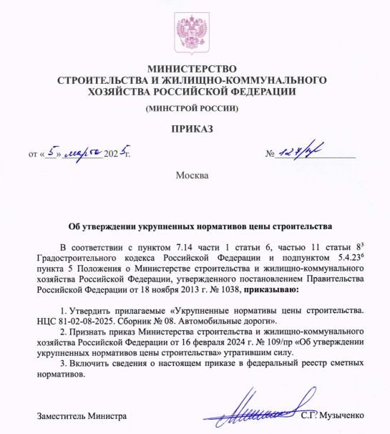
Международная практика и расчеты, основанные на современных российских реалиях, показывают, что стоимость строительства дорожных одежд с цементобетонными покрытиями дешевле, чем дорожные одежды со слоями из асфальтобетона.
В соответствии с "НЦС 81-02-08-2025. Укрупненные нормативы цены строительства. Сборник № 08. Автомобильные дороги" (утв. Приказом Минстроя России от 05.03.2025 N 127/пр) стоимость 1 км автомагистрали категорий IБ и II с дорожной одеждой капитального типа с асфальтобетонным покрытием получается дороже, чем с цементобетонным покрытием.
Норматив цены строительства на 01.01.2025, тыс. руб.
Скоростная дорога, категория IБ
Измеритель: 1 км | Дорожная одежда капитального типа с асфальтобетонным покрытием | Дорожная одежда капитального типа с цементобетонным покрытием | Удорожание, %
4-полосная | 256 028,94 | 233 891,91 | 9,46
6-полосная | 315 284,91 | 284 435,55 | 10,85
8-полосная | 374 586,53 | 335 067,85 | 11,79
Обычная автомобильная дорога, категория II
2-полосная | 96 258,16 | 87 994,14 | 9,39
4-полосная | 148 776,94 | 135 285,68 | 9,97
10

Slide 11
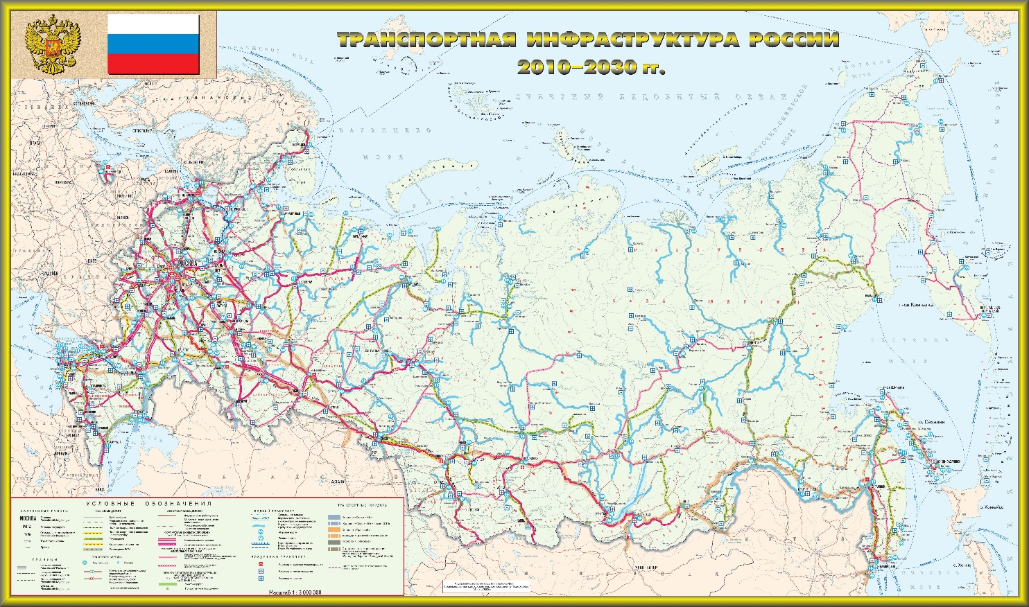
Размер экономии, отраженный в нормативе цены строительства на 01.01.2025, составляет 9-11% для дорожной одежды капитального типа с цементобетонным покрытием по сравнению с асфальтобетонным покрытием.
Стоимость жизненного цикла дорог с цементобетонным покрытием также оказывается ниже, чем с асфальтобетонным покрытием.
Применение цементобетонных покрытий при строительстве дорог позволит в перспективе уменьшить затраты на содержание и ремонт существующей сети дорог и направить экономию на развитие новых автодорог.
11

Slide 12
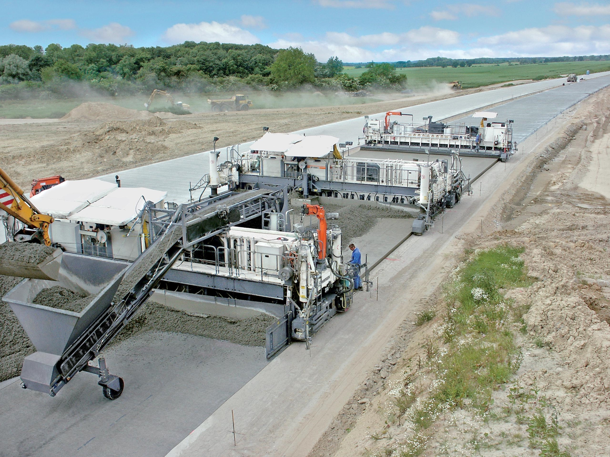
Задача конференции «Строительство дорог с применением цементобетона и минеральных вяжущих» состоит в том, чтобы обменяться мнениями, продемонстрировать достижения науки и практики применения цементобетонных технологий и довести наш опыт до широкого круга отраслевой общественности, до профессионалов дорожного строительства, до тех, кто принимает решения о применении технологий и формирует перспективные программы по дорожному строительству. Учитывая экономическую целесообразность, долговечность и наличие современных технологий, цементобетонные автомобильные дороги должны стать важным шагом к модернизации дорожной инфраструктуры Российской Федерации.
12

Slide 13
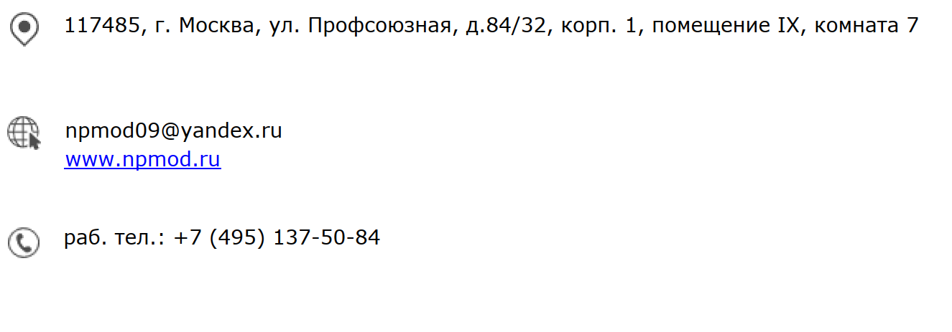
Желаю всем участникам плодотворной работы!
13

